Slide 1
Mbit Agency =MaxBartekit Agency
Webbyrå MED FOKUS PÅ
Webb, appar & UX/Design

Slide 2
Varför MBIT?
USP
Lång erfarenhet av webb/appar/design
Sammansvetsa agilt team = snabba puckar
Vi älskar webb och gör det dagligen
TJÄNSTGARANTI
En omarbetning av designförslag
Testning av webbsajt i de största webbläsarna (3 senaste versionerna)
Tillgång online för versionsreleaser under projektets gång
Tillgång till feedbackverktyg för kommentarer på specifika projektdelar

Slide 3
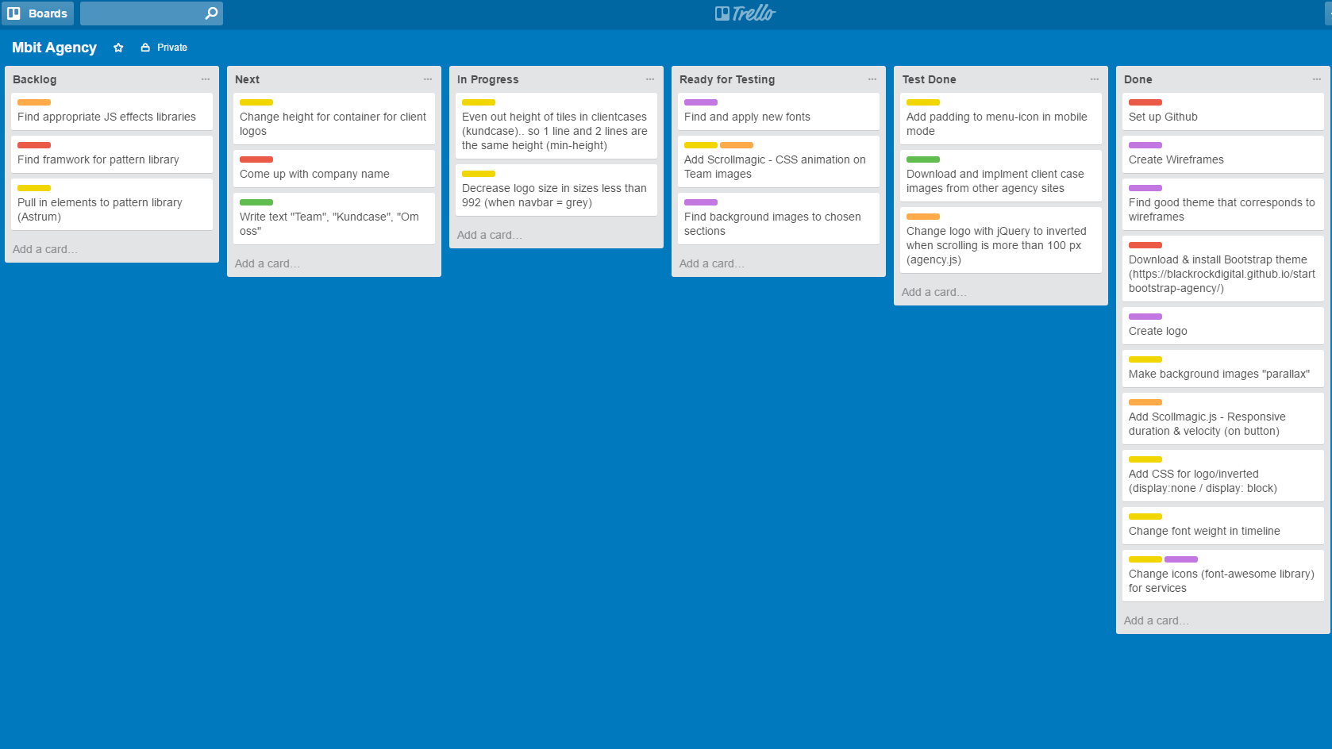
arbetsmetodik

Slide 4
arbetsmetodik
Vi har lärt oss:
Tema + modifiera via HTML/CSS/JS
Skapa logga
Responsiva lägen
JS-effekter via externa bibliotek
Skapa pattern library
+
wireframes ⬄ tema, bra kommunikation, uppdelning/övertagande av sprintar
-
logga + pattern library = stor tidsåtgång

Slide 5
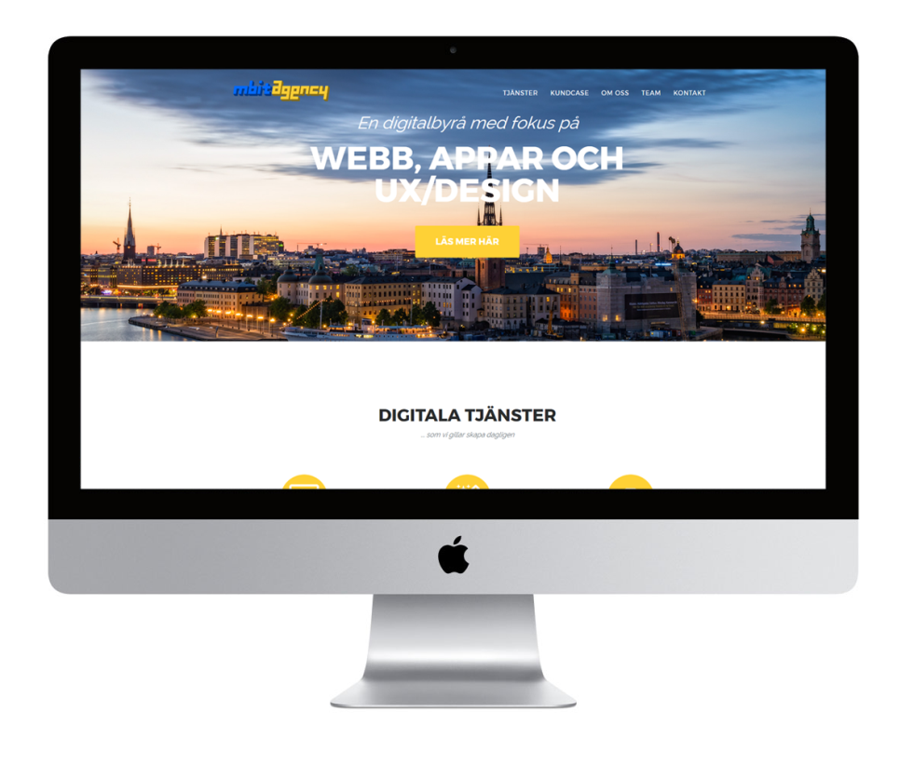

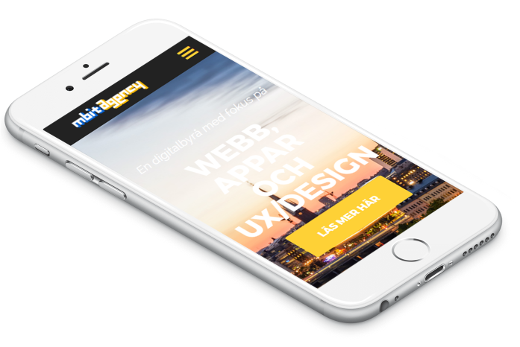
Demo av webbsajt

Slide 6
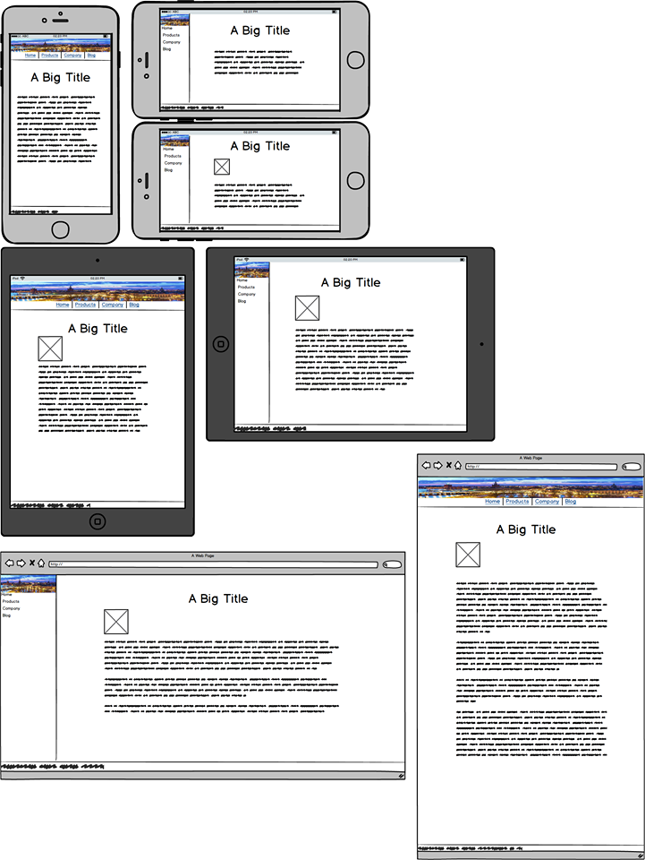
Wireframes

Slide 7

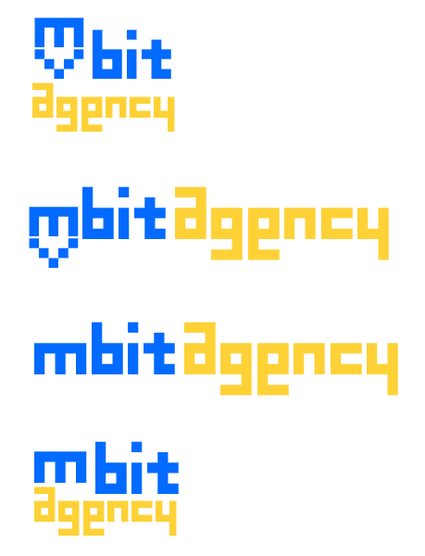
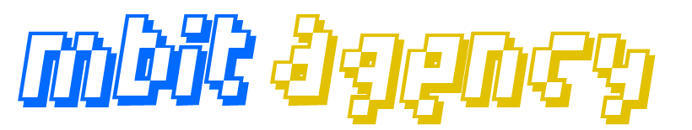
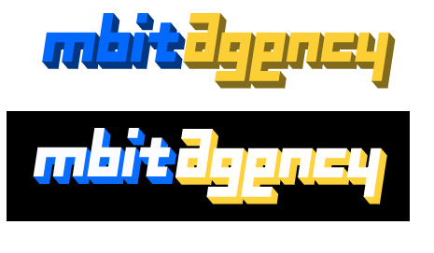
Framtagning av logga
1
2
3

Slide 8
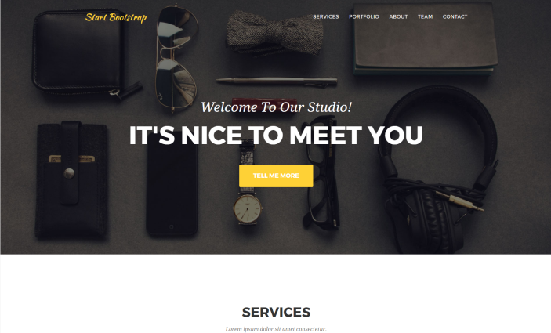
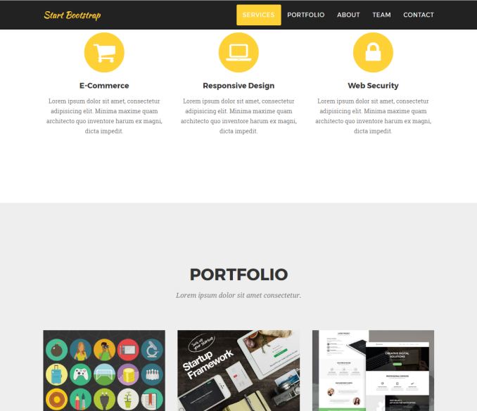
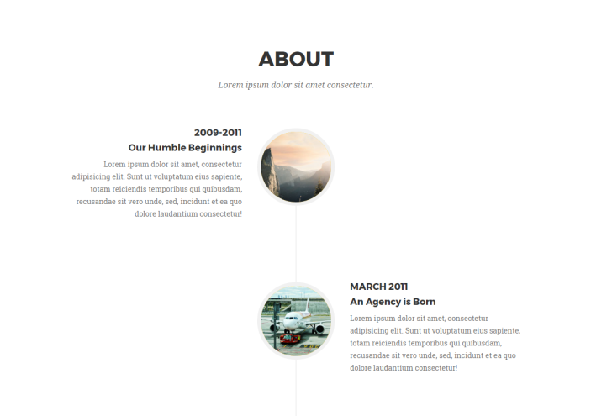
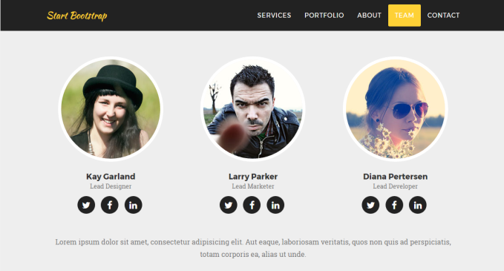
Demo Bootstrap-tema

Slide 9
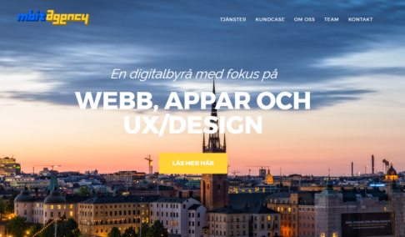
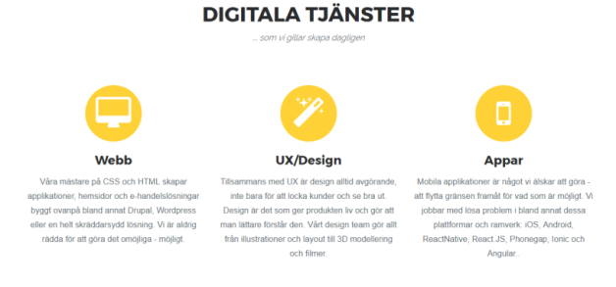
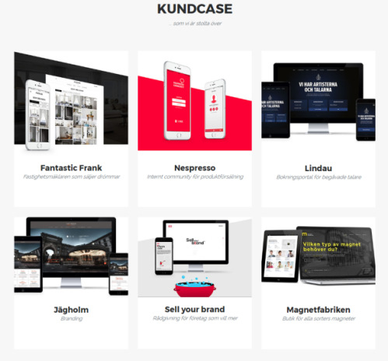
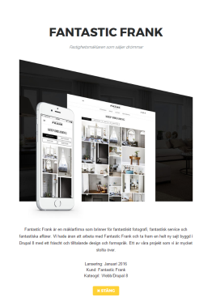
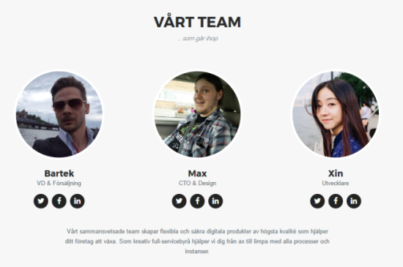
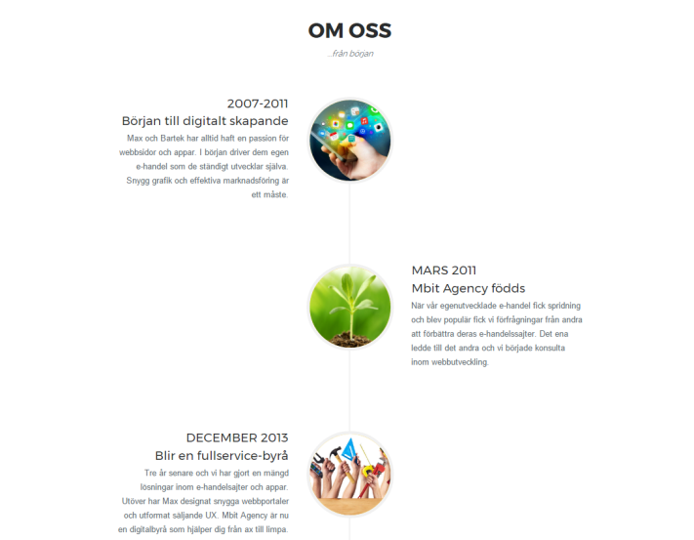
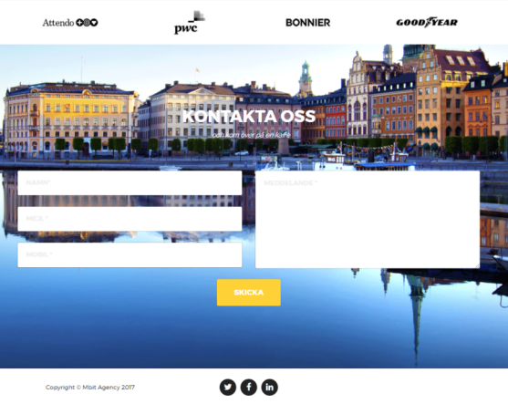
Ändringar av temat
Logga/favicon
Texter
Ikoner
Bilder/bakgrundsbilder
Kundloggor
JS-effekter

Slide 10
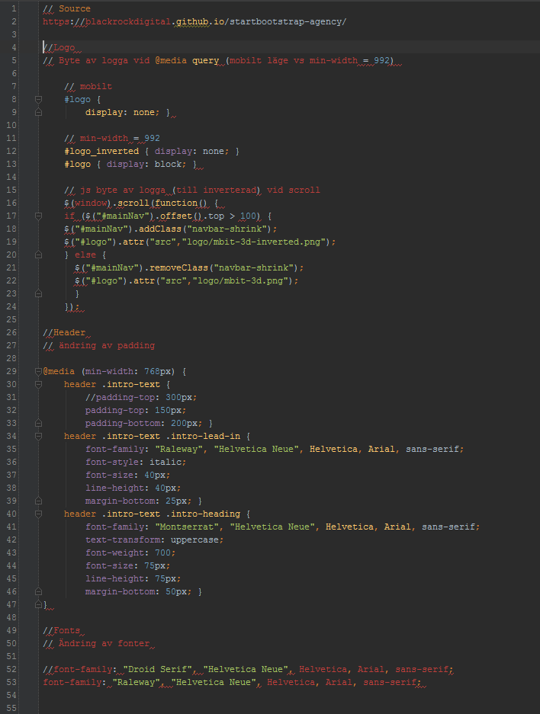
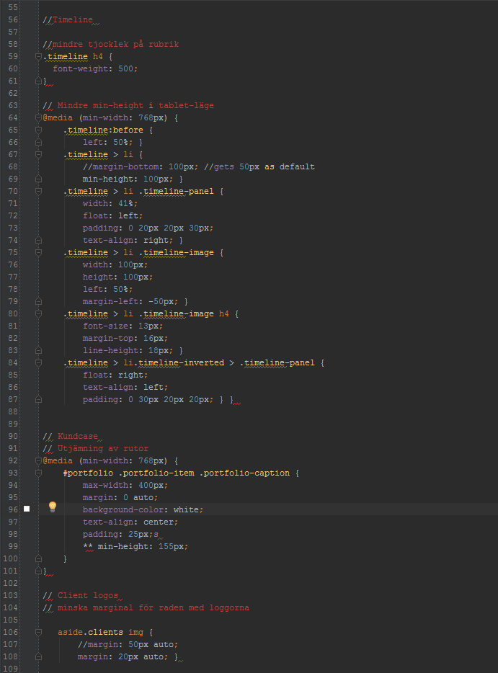
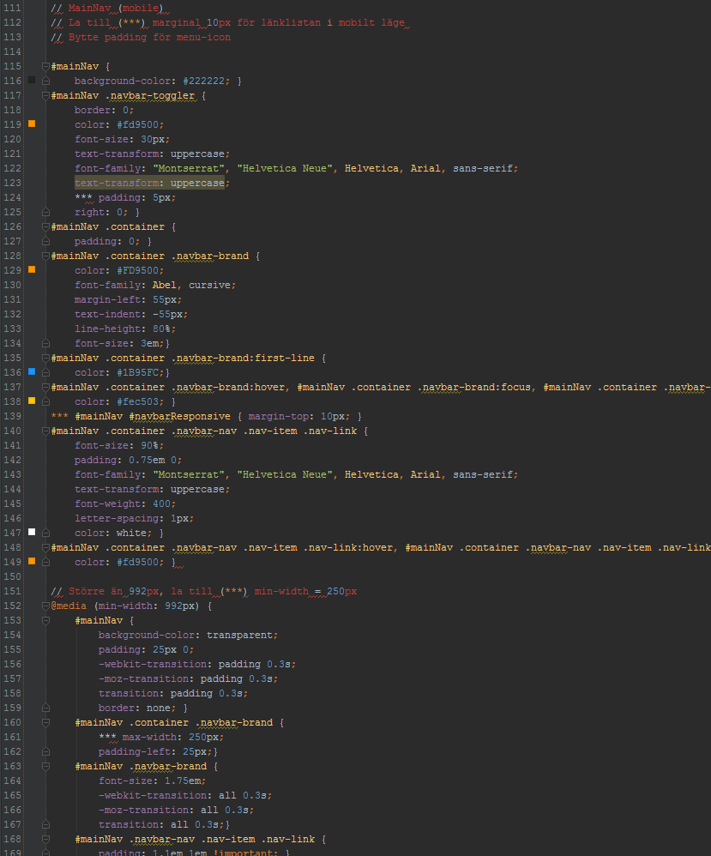
Ändringar CSS

Slide 11
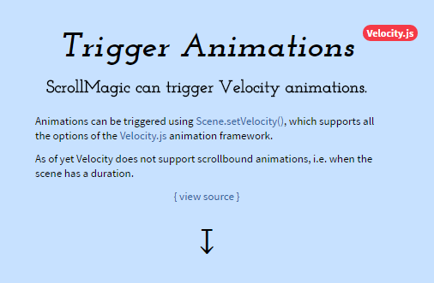
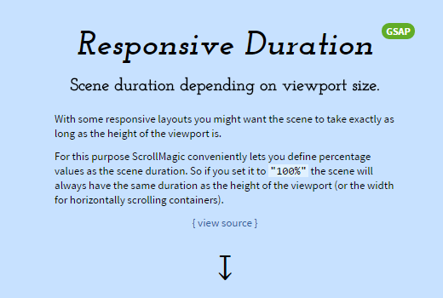
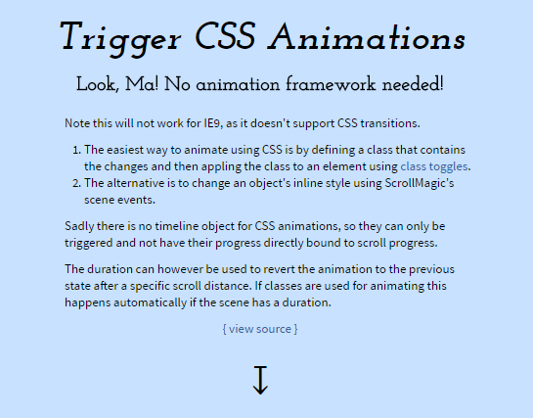
JS animationer
Scrollmagic

Slide 12
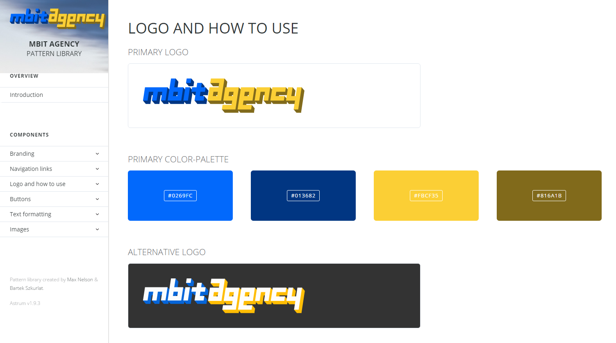
Pattern Library
Dynamisk visualisering av element som vi använder oss av på sajten
*Skapat i astrum.nodividestudio.com

